Slide 1
Capstone Design
Team 12
20165729
20161344
20161090
Park SangWoo
Heo JeongWoo
Lee ChaeMin

Slide 2
Contents
1.
Feedback
Progress Report
Schedule Modification
Q&A
2.
3.
4.

Slide 3
1.
Feedback

Slide 4
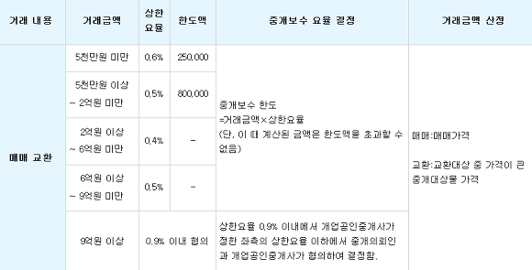

1
Feedback
Q&A, Mentor Feedback
Attract the sellers!
To discount fees
Notes:
오른쪽은 직방 수수료
개인 매물 등록한 사람한테 쿠폰같은 형식으로 부동산 중개수수료 지원을 해서 끌어들이는 방법이 있을 것 같다

Slide 5
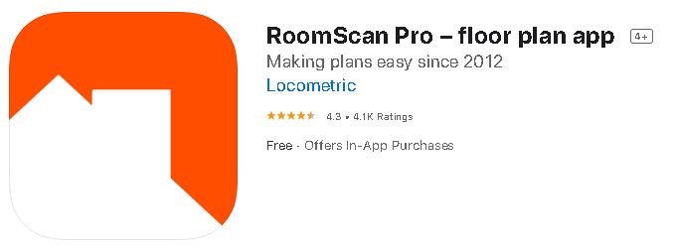

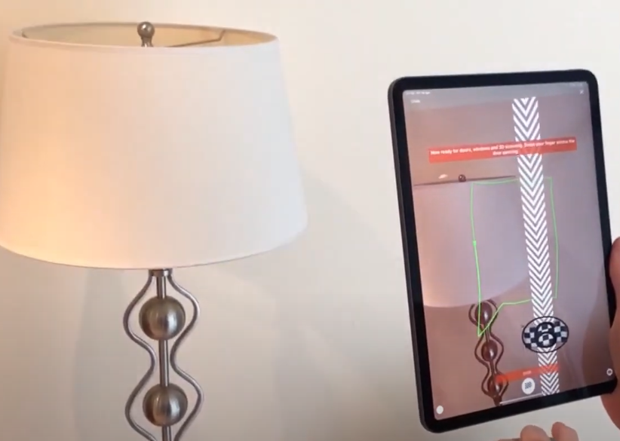
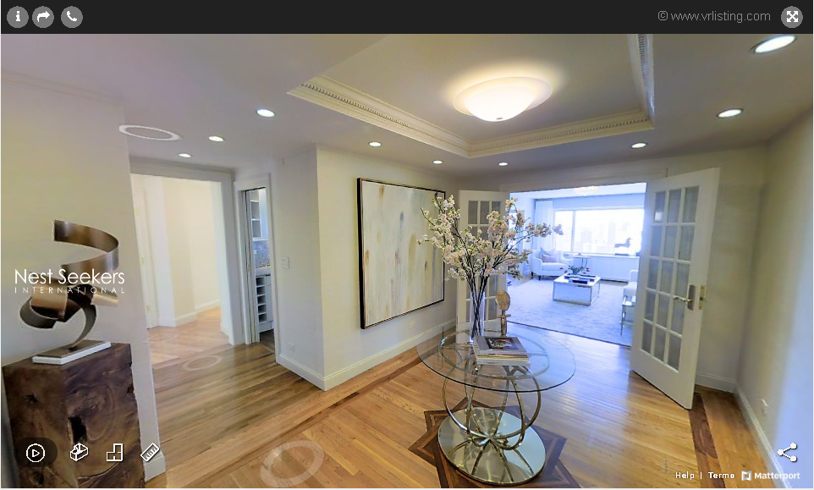
1
Feedback
Q&A Feedback
Other Scanning Tools
Notes:
조교님께서 링크해준 3D스캐닝 관련 툴들

Slide 6
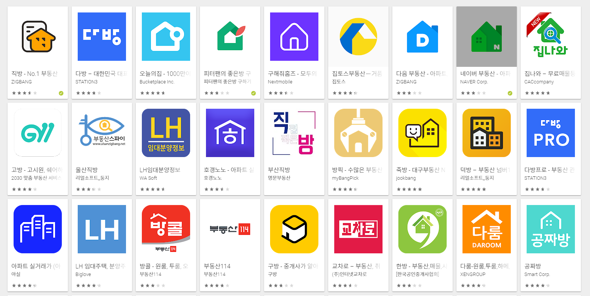
1
Feedback
Q&A Feedback
The main focus is to broker
Scanning is not the focus.
It is just that it’s different from other apps.
Notes:
우리는 중개를 해주는 게 중점이면서 스캐닝은 타 앱과의 차별점이라 생각을 해서 스캐닝 하는 부분에서 참고하겠습니다.

Slide 7
2.
Progress Report

Slide 8


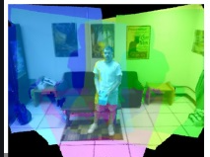
2
Progress Report
Study android API for camera
RGB camera only vs Depth camera only vs ARCore?
Notes:
RGB카메라만 사용하면 정확한 3d구현 불가 뎁스만 사용하면 사실적인 화면 전달 불가 및 모든 알고리즘 개발 필요 arcore를 사용하면 자료가 부족함에서 오는 어려움은 있지만, rgb와 뎁스 둘다 사용이 가능하고 일반 핸드폰에도 어느정도 적용이 가능하단 장점이 존재함

Slide 9
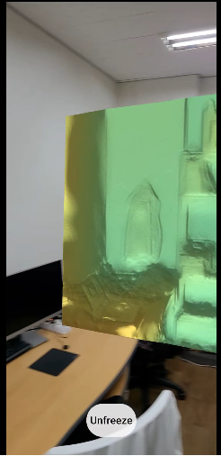
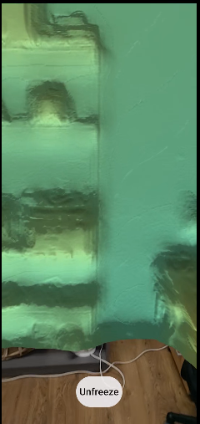
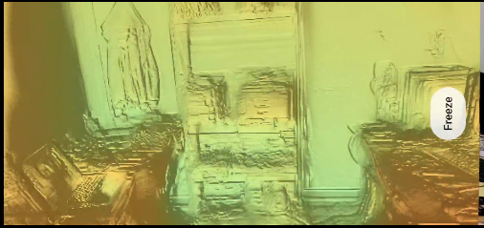
2
Progress Report
RGB-D camera scanning

Slide 10
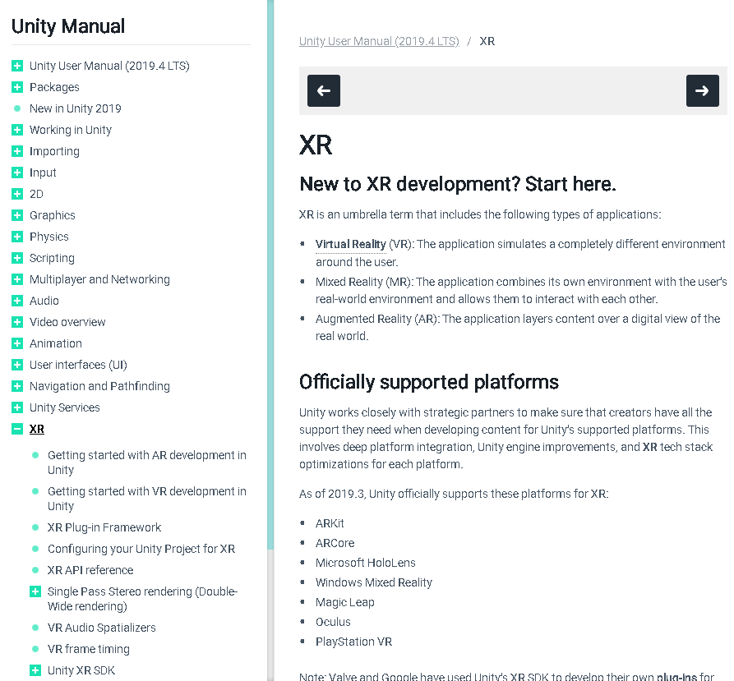
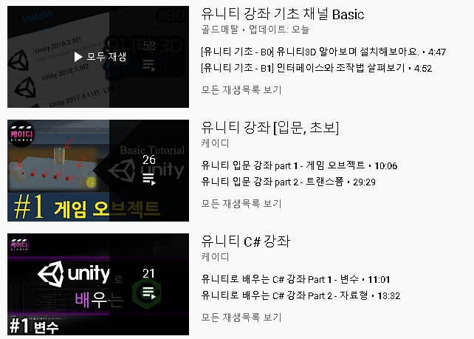
2
Progress Report
Study Unity3D and AR Core
S
F
S
Notes:
유니티 사용법을 우선 익혔고

Slide 11
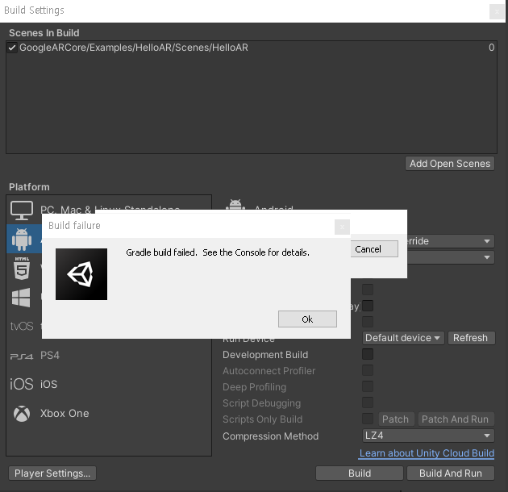
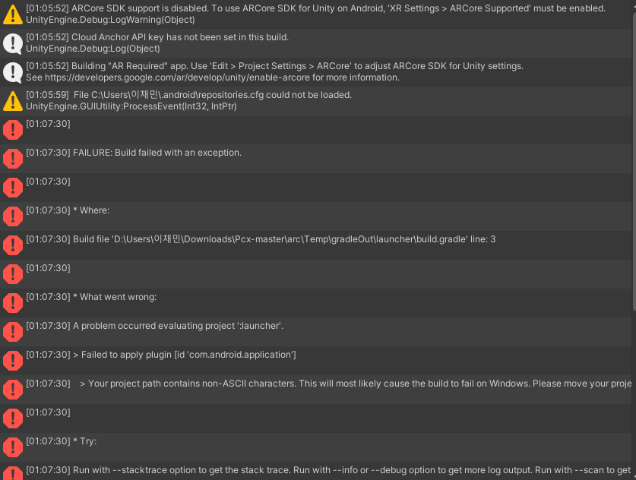
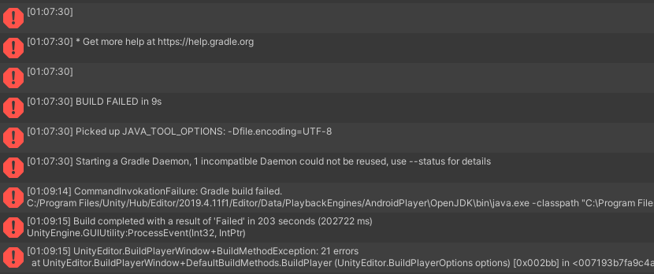
2
Progress Report
Study Unity3D and AR Core
But We got some problems!!
Notes:
ARCore를 안드로이드 플랫폼에 맞게 빌드를 시키는 과정에서

Slide 12
3.
Schedule Modification

Slide 13
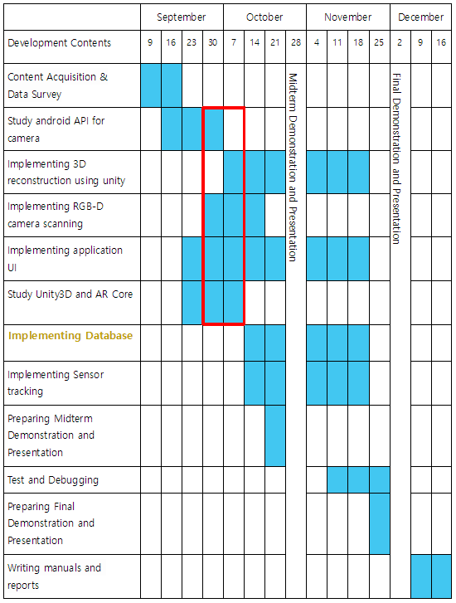
3
Total Schedule

Slide 14
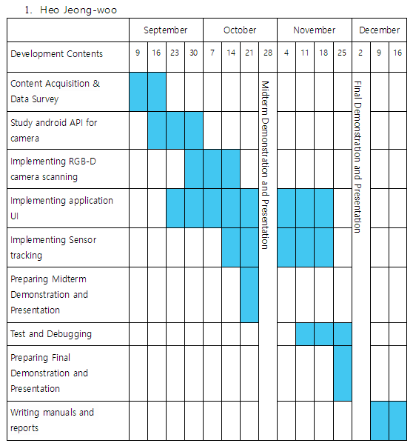
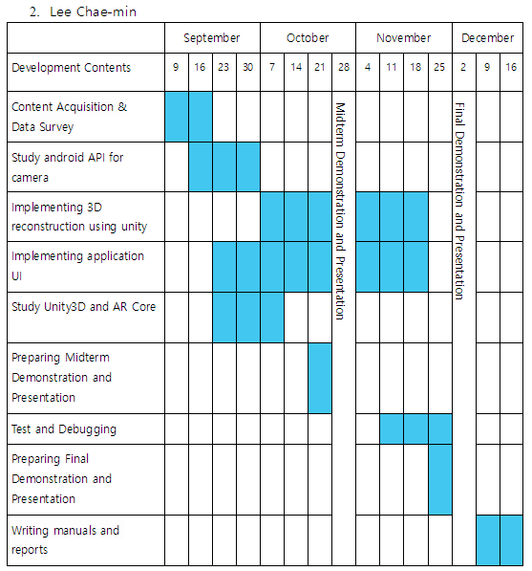
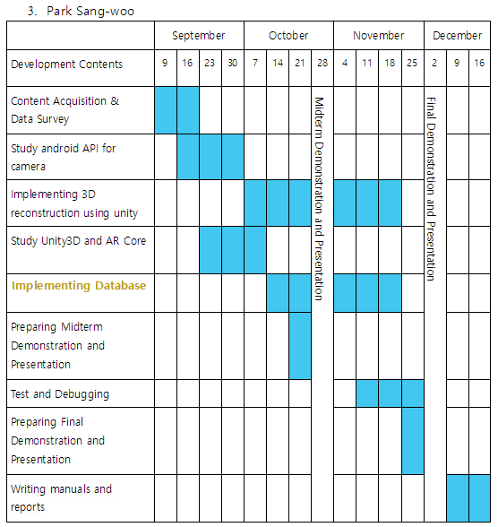
3
Schedule
Notes:
요건 개인스케쥴이고요.

Slide 15
4.
Q&A
Notes:
끝 질문 받습니다.

